Slide 1
Giới thiệu về Python trong Data Science
Trương Trung Nghĩa, Data Engineer @ FPT Japan Co., Ltd
nghiatt4@fsoft.com.vn

Slide 2
Why this seminar?
Open Data Science Conference (ODSC) West 2017
https://odsc.com/california
Original English version: https://github.com/jseabold/odsc-west-python-2017
Cung cấp nền tảng cơ bản cho người muốn học và làm việc trong mảng Data Science

Slide 3
Agenda
Giới thiệu về Data Science
Giới thiệu cơ bản về Python
Workshop sử dụng Python và PyData stack
Đọc data
Làm sạch data (Data wrangling)
Thu thập thông tin từ data
Vẽ đồ thị (Plotting)
Dựng Machine Learning model
Goal: Mọi người có kiến thức cơ bản về Data Science và viết được code Python để phân tích dữ liệu.

Slide 4
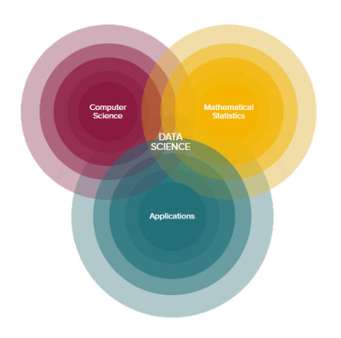
Data Science
“The sexiest job of the 21st century” - Harvard Business Review
Sử dụng các phương pháp khoa học, hệ thống phân tích và giải thuật để rút trích các tri thức, hiểu biết từ dữ liệu ở các dạng khác nhau.
Hỗ trợ con người đưa ra quyết định.
Image source: https://datascience.nyu.edu/what-is-data-science/

Slide 5







Applications
Recommend tin tức, phim ảnh
Đánh giá khách hàng tiềm năng
Dự đoán giá bất động sản
Theo dõi tình trạng robot tự hành
Xe tự lái, nhà thông minh
Chẩn đoán ung thư
Nhận diện tội phạm, phân tích chữ viết tay
EVERYWHERE!!
Image source: https://datascience.nyu.edu/what-is-data-science/

Slide 6
Data Science Career
Data Scientist:
Phân tích bài toán và data
Nghiên cứu và chứng minh hướng giải quyết bài toán
Làm prototype
Skillset: toán, giải thuật, khả năng nghiên cứu, kiến thức chuyên ngành
+
Data Analyst:
Đọc và xử lý data
Phân tích data và viết report
Skillset: tool phân tích data, xác suất thống kê, lập trình cơ bản
Data Engineer:
Tạo, xử lý và quản lý data
Làm prototype
Làm product
Skillset: SQL, Big Data, giải thuật

Slide 7
Why Python?
Code đơn giản, ngắn gọn, dễ học
Làm prototype nhanh
Code style đẹp
Cộng đồng lớn
Rất nhiều thư viện để hỗ trợ Data Science

Slide 8
Before we get started…
Software engineering và Data Science phát triển mạnh nhờ Open Source
Cố gắng dành thời gian (hoặc money) để đóng góp cho cộng đồng Open Source
How: https://www.numfocus.org/

